Slide 1
Notes:
Zet op voorhand met de leerkracht de Bluebots en matten klaar (1 per 2 leerlingen). Bij de intro mogen ze nog niet met de Bluebot beginnen spelen.

Slide 2
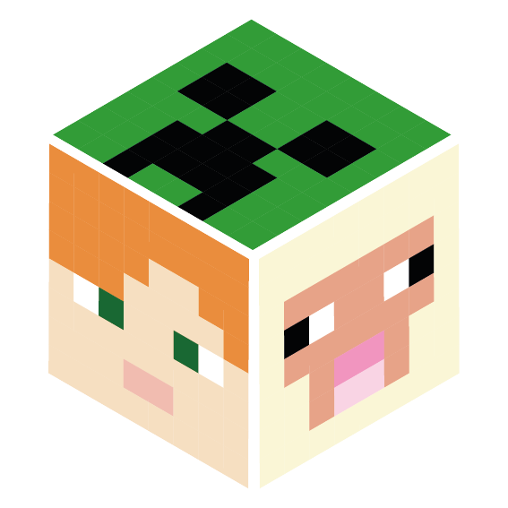
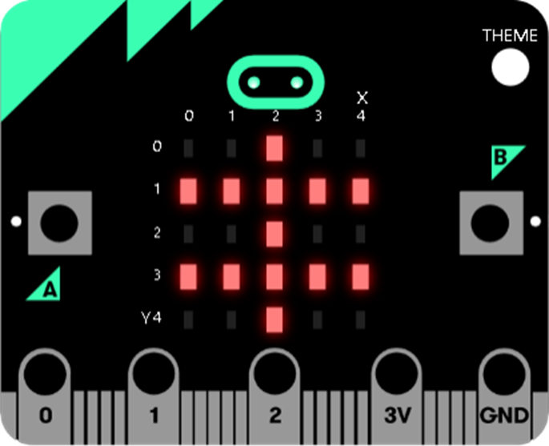

Slide 3
WAT IS MICRO:BIT?
De Micro:Bit is een kleine computer die ontwikkeld werd door de BBC in Engeland om kinderen te leren programmeren en de mogelijkheden van elektronica te leren ontdekken.

Slide 4
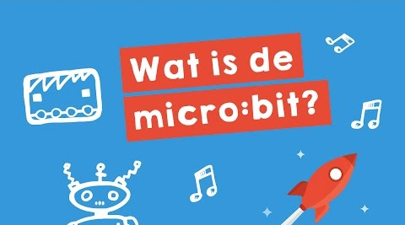
WAT IS MICRO:BIT?

Slide 5
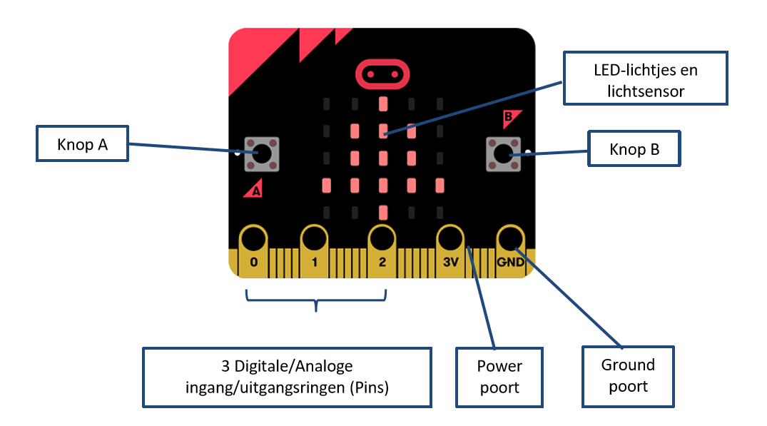
WAT IS MICRO:BIT?
VOORZIJDE

Slide 6
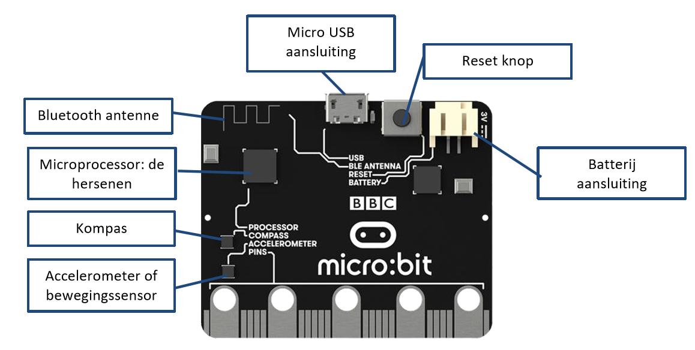
WAT IS MICRO:BIT?
ACHTERZIJDE

Slide 7
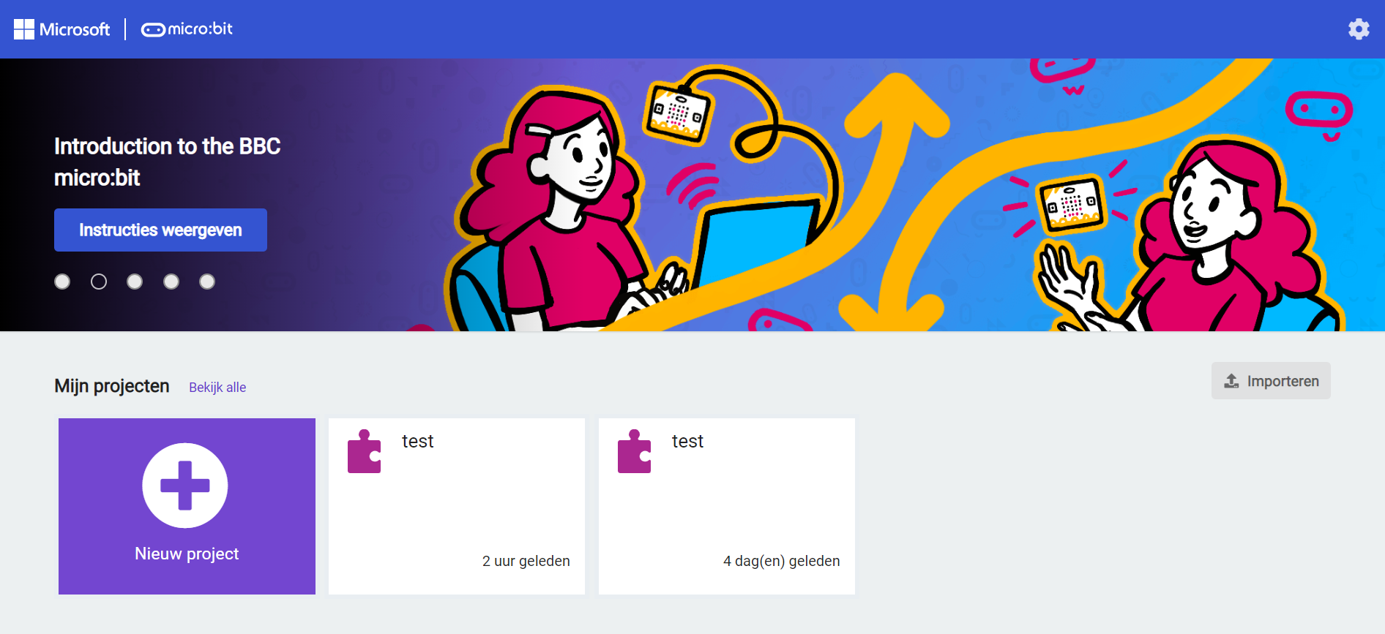
PROGRAMMEREN VAN DE MICRO:BIT
SURF NAAR MAKECODE.MICROBIT.ORG OP

Slide 8
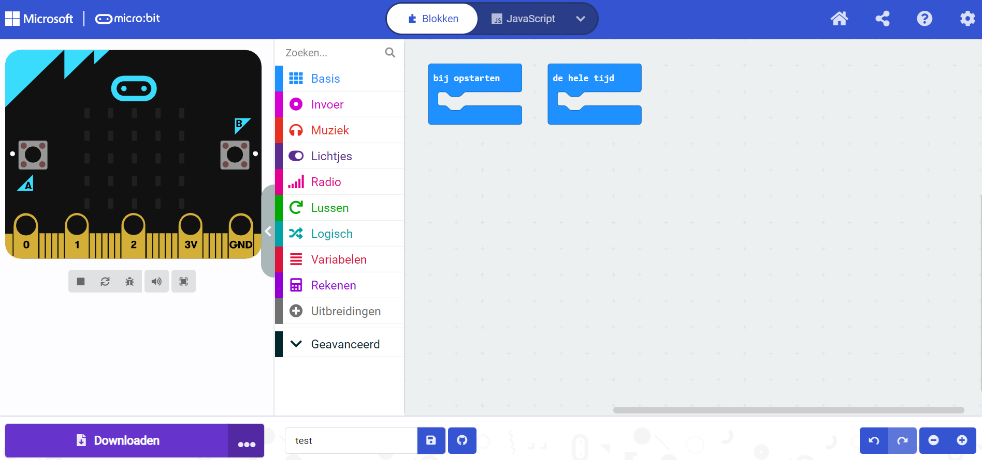
PROGRAMMEREN VAN DE MICRO:BIT
OPEN EEN NIEUW PROJECT
Blokken of Javascript
Micro:bit simulator
Blokken kiezen
Werkveld
Downloaden naar de micro:bit
Projectnaam

Slide 9
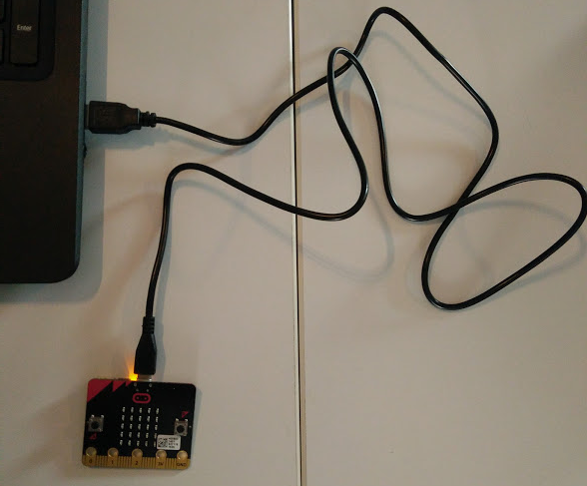
CODE UPLOADEN
Koppel de micro:bit met de USB-kabel met jouw computer.
Aan de achterzijde van de micro:bit zal een geel lampje branden.

Slide 10
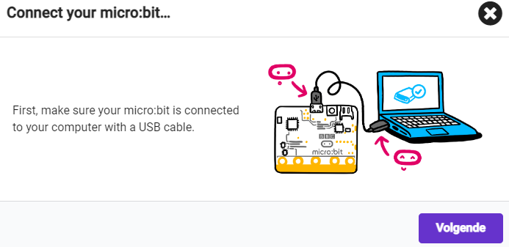
CODE UPLOADEN
Klik links onderaan op de 3 puntjes naast downloaden en klik op ‘Connect device’.
Een nieuw pop up-scherm verschijnt. Volg de instructies en klik telkens op volgende.

Slide 11
CODE UPLOADEN
Selecteer de micro:bit en klik onderaan op ‘Verbinding maken’.
Je micro:bit is gekoppeld. Je kan nu telkens op downloaden klikken om jouw code naar de micro:bit te verzenden.

Slide 12
BASISOPDRACHTEN
9 opdrachten om de verschillende soorten blokken te leren kennen.
Leren hoe je kan programmeren met ‘als’ – ‘dan’ – ‘voorwaarden’ – ‘herhalingen’…
We starten eenvoudig en bouwen stelselmatig op.

Slide 13
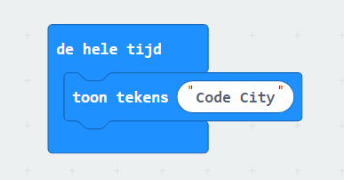
OEFENING 1: NAAM
Toon je naam de hele tijd op de micro:bit.

Slide 14
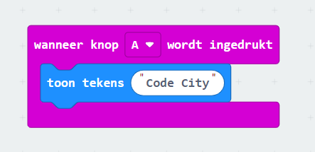
OEFENING 2: KNOP A
Laat je naam verschijnen als je op knop A drukt.

Slide 15
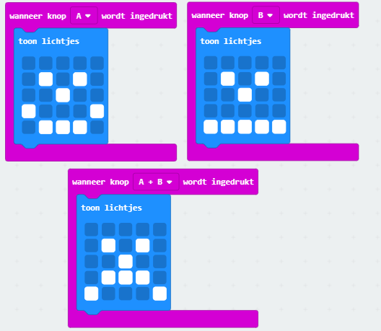
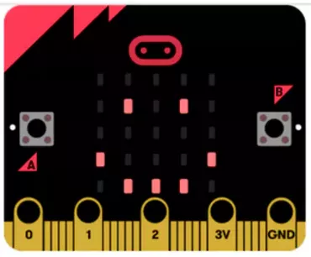
OEFENING 3: EMOTIE
Laat de micro:bit weten hoe je je voelt door op de juiste knop te drukken.
A: Blij
B: Gewoon
A en B: Verdrietig

Slide 16
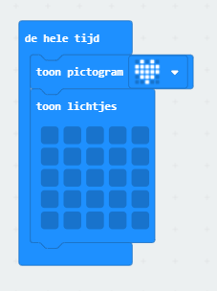
OEFENING 4: HARTSLAGMETER
Op de meeste hartslagmeters staat een bonkend hart. Laat een bonkend hart zien op de micro:bit.

Slide 17
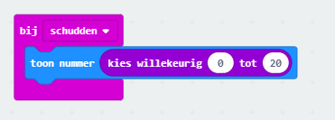
OEFENING 5: LIEVELINGSGETAL
Laat de micro:bit een willekeurig cijfer van 0 tot 20 tonen als je ermee schudt.

Slide 18
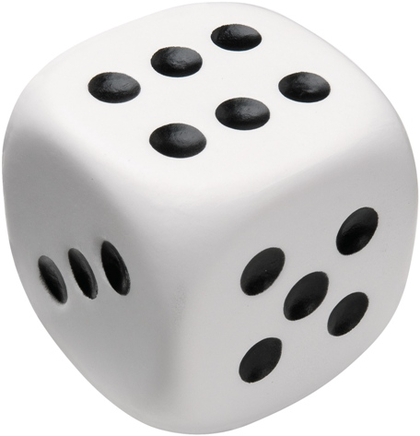
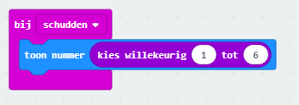
OEFENING 6: DOBBELSTEEN
Tover de micro:bit om tot een dobbelsteen.
(Met knoppen of bij schudden, aan jou de keuze)

Slide 19
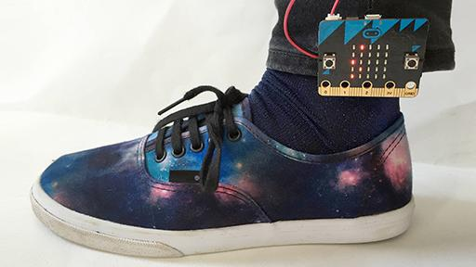
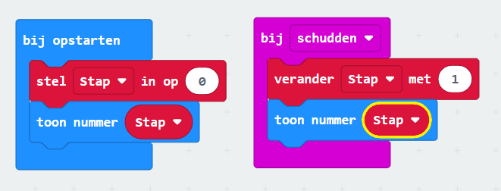
OEFENING 7: STAPPENTELLER
Maak een stappenteller van de micro:bit.
Bij het opstarten moet de teller op 0 geplaatst worden. Bij elke stap moet de teller met 1 verhogen.
(Variabele ‘stap’ aanmaken)

Slide 20
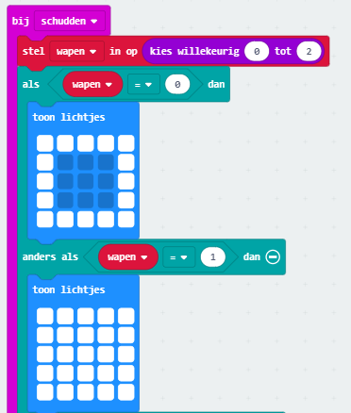
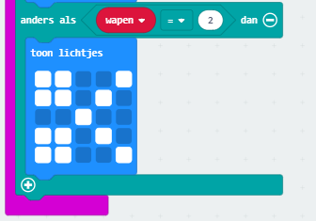
OEFENING 8: BLAD – STEEN - SCHAAR
Zorg dat de micro:bit een blad, steen of schaar toont als je ermee schudt. (Variabele ‘wapen’)

Slide 21
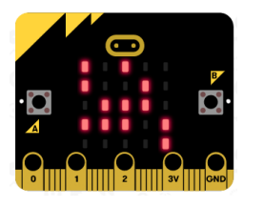
OEFENING 9: DISCO
Laat de hele tijd willekeurige LED’s branden op de micro:bit.
De LED-lampjes kan je doen oplichten met behulp van x- en y-coördinaten.
Het punt (0,0) ligt in de linkerbovenhoek. De x- en y-waarden lopen van 0 tot en met 4.

Slide 22
EXTRA OPDRACHTEN
3 EXTRA OPDRACHTEN:
Van voor naar achter, van links naar rechts…
De vriendschapsmeter
Spelen met licht

Slide 23
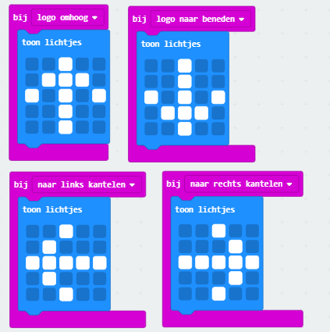
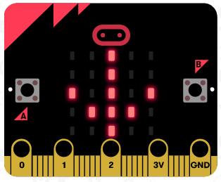
VAN VOOR NAAR ACHTER VAN LINKS NAAR RECHTS…
Laat de micro:bit de richting tonen op het scherm volgens de positie waarin je hem houdt.

Slide 24
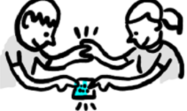
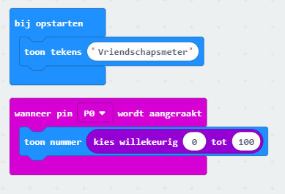
VRIENDSCHAPSMETER!
Maak een vriendschapsmeter van de micro:bit! Laat een willekeurig getal tussen 0 en 100 zien wanneer pin0 wordt aangeraakt.
Tip: De ene persoon legt zijn vinger op de GND, terwijl de andere zijn vinger op Pin0 legt. Als je daarna Pin0 loslaat, zal het cijfer verschijnen.

Slide 25
SPELEN MET LICHT
Laat een figuur op de micro:bit verschijnen en verminder de helderheid als je op knop A drukt. Als je op knop B drukt, moet de figuur weg zijn van het scherm.
(waarde helderheid tussen 0-255)

Slide 26
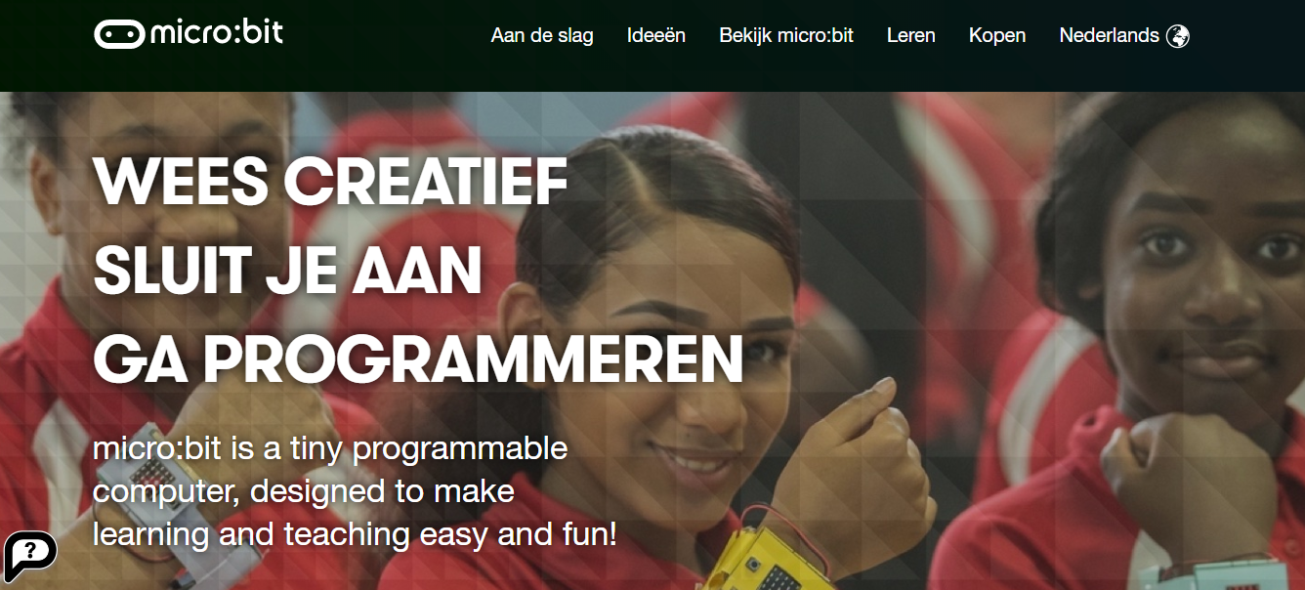
INSPIRATIE: MICROBIT.ORG

Slide 27
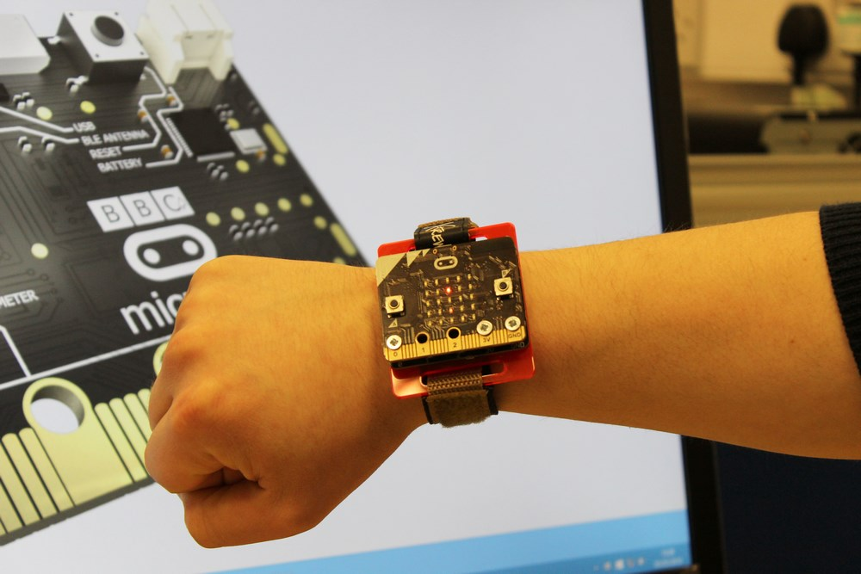
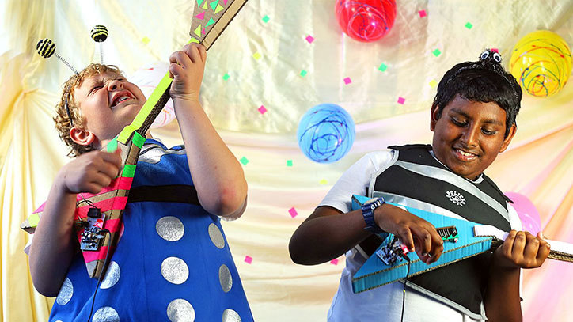
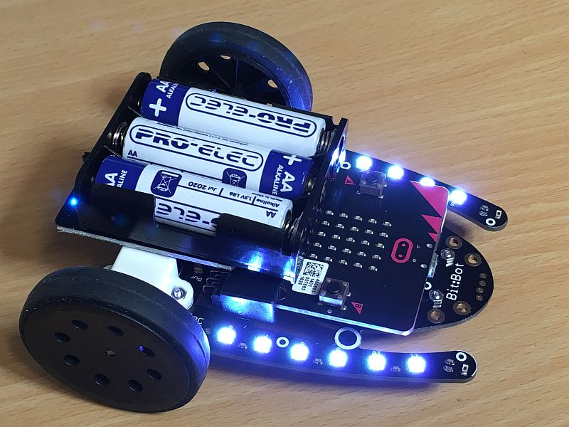
INSPIRATIE

Slide 28
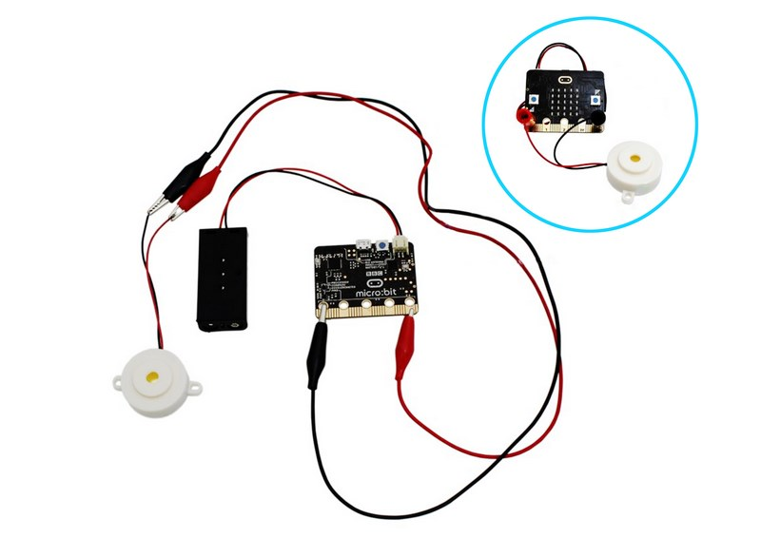
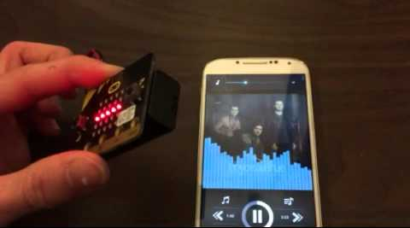
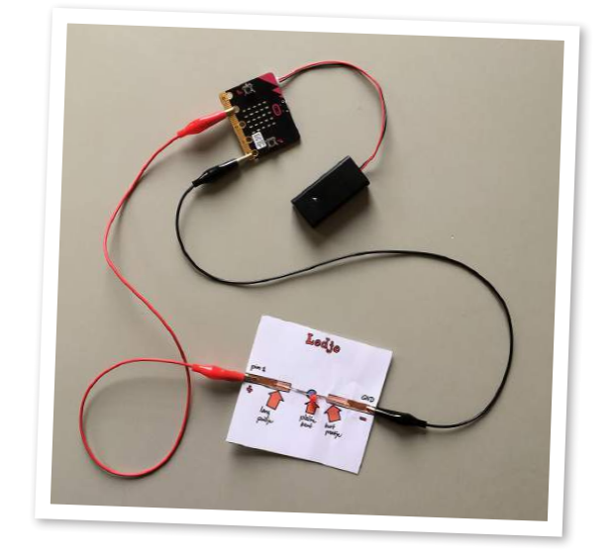
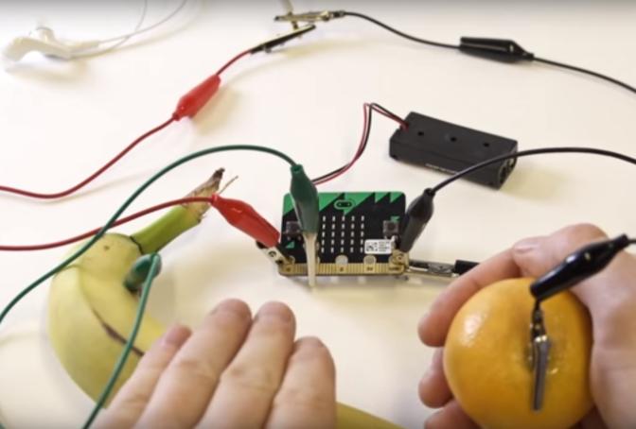
INSPIRATIE

Slide 29
WAT VOND JIJ ERVAN?

Slide 30
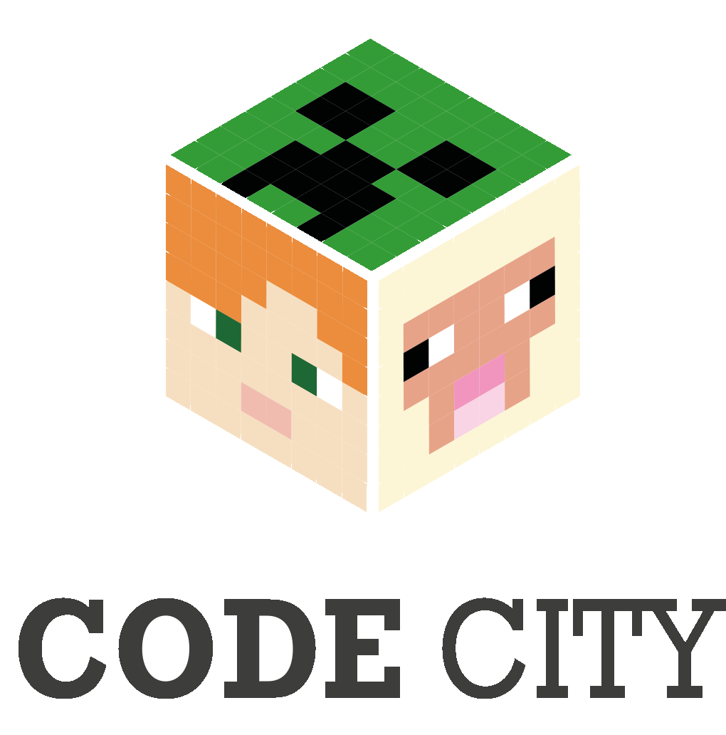
FOTO!
www.codecity.gent

